Slide 1




LAUREA IN SCIENZE DELL'EDUCAZIONE
Elementi di pediatria
Prof. Andrea Taddio
Prof. Alberto Tommasini

Slide 2
INFEZIONI E FEBBRE

Slide 3
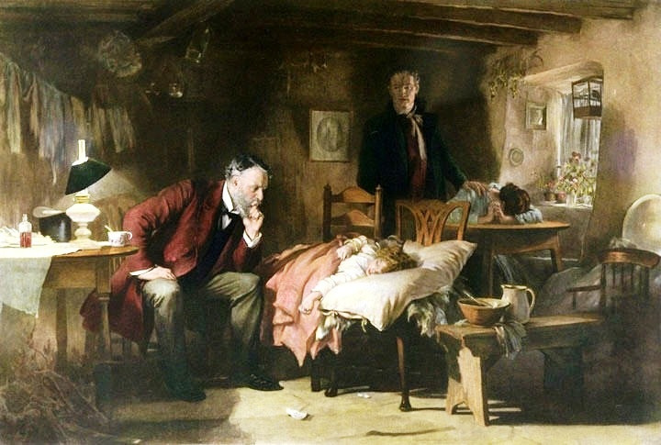
Fildes, The doctor, 1891

Slide 4
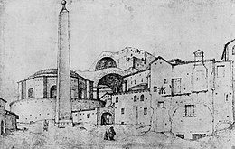
La febbre
Fino alla fine del XIX secolo:
Febbre = malattia
con aggettivi che ne connotano la natura
putrida, reumatica, puerperale, maligna etc
XX secolo
Febbre = «aggettivo»
polmonite febbrile, infezione febbrile
Chiesa di Santa Maria della Febbre
Roma, 1500

Slide 5
La febbre come malattia
IERI: Aumento della temperatura, percezione sensoria (calore in testa, brividi, disorientamento, delirio)
Non era intesa come una reazione immunitaria a malattie infettive (tutte categorie da venire), ma conseguenza di circostanze: umido, aria malsana
Alla fine del XIX sec: malaria, tifo, febbre tifoide, influenza, febbre puerperale
fenomeno che può essere compreso «al di fuori» del corpo del malato: batteriologia

Slide 6

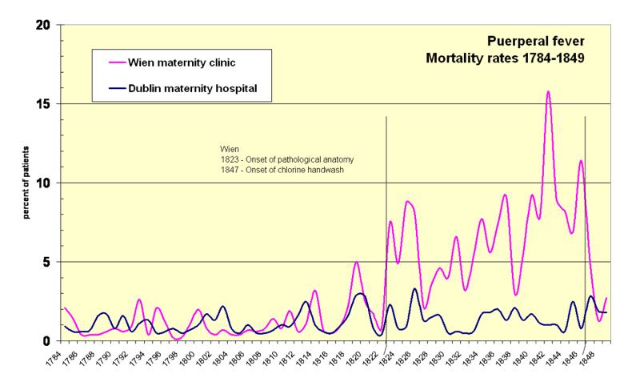
La febbre come malattia
La febbre puerperale e l’igiene delle mani
Notes:
Il suo amico Jakob Kolletschka morì per avvelenamento del sangue dopo aver riportato un taglio durante una autopsia; Semmelweis riscontrò che le lesioni sull’amico erano simili a quelle delle vittime della febbre, questo, fece ipotizzare che “qualcosa” proveniente dai cadaveri infettava le donne partorienti.
il numero delle morti era di molto superiore nella clinica di Klein che non nella seconda divisione diretta dal dottor Bartch, dove a far partorire le donne erano le ostetriche.
La sua prima ipotesi fu l'aria mefitica delle città che, essendo in piena rivoluzione industriale, non era molto salubre. Raccolse così dati sulla mortalità delle puerpere per febbre in città, in campagna ed in ospedale. La mortalità era maggiore in ospedale, quindi l'ipotesi non trovò conferma. La sua seconda ipotesi fu che le puerpere morissero di autosuggestione a causa del prete della cappella dell'ospedale che, per dare l'estrema unzione, passava scampanellando per i corridoi. Costrinse quindi il parroco a non usare più la campanella, ma le morti rimasero costanti. Infine ebbe l'intuizione che risolse il problema.
Era una teoria sconvolgente per i tempi. Per dimostrarla il giovane Semmelweis mise in atto una banale disposizione: tutti coloro che entravano nel Padiglione I sarebbero stati obbligati a lavarsi le mani con una soluzione di cloruro di calce (ipoclorito di calcio). A questo aggiunse la disposizione che per tutte le partorienti si cambiassero le lenzuola sporche con altre pulite. I fatti gli diedero immediatamente ragione. Era il maggio 1847.
A causa dell'ostilità mostrata dai medici della "Scuola viennese" nei confronti della sua teoria, Semmelweis si lasciò opprimere sempre di più da complessi d'inferiorità e cadde in depressione. Ci vollero molti anni prima che la scoperta di Semmelweis venisse accettata e applicata in modo generalizzato: la dimostrazione della contaminazione batterica fu data da Pasteur solo nel 1864. Prima di allora le scoperte di Semmelweis vennero screditate e, nonostante i risultati positivi, fu licenziato dall'ospedale di Vienna per aver dato disposizioni senza esserne autorizzato e di conseguenza le morti per infezione aumentarono nuovamente.

Slide 7
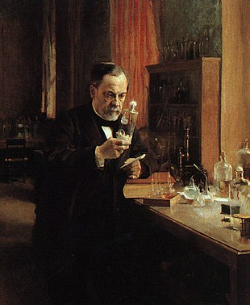
L’era della microbiologia
1864 Louis Pasteur
Conferma della teoria della biogenesi, a discapito della teoria della generazione spontanea

Slide 8
La febbre come malattia, ancora nei significati
OGGI: febbre risposta positiva, segno di adattamento di combattimento, non più malattia ma sintomo e finanche reazione utile
Ma resta ancora in forme attenuate e modificate nell’immaginario collettivo l’idea della febbre come malattia, con proporzionale gravità rispetto all’entità della temperatura

Slide 9
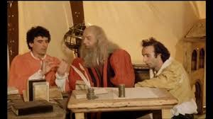
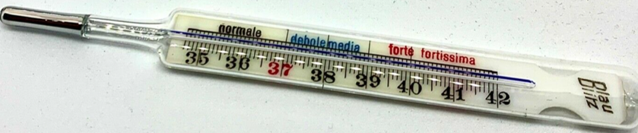
Il numero rosso
‘na cosa semplice … per vedere se c’hai la febbre
35 = debole
36 = normale
37 = rosso, un po’ di febbre
38 = ancora più, devi restare a casa
39 = rossissimo, grave ospedale …
Non ci resta che piangere 1984

Slide 10

La febbre
Ciò che mi aveva cacciato dentro il primo, profondo orrore, quando, bambino, ero a letto con la febbre: la Grande Cosa. Si, l’avevo sempre chiamata cosi quando tutti stavano intorno al letto e mi tastavano il polso e mi chiedevano cosa mi avesse spaventato: la Grande Cosa. E quando andavano a chiamare il medico e questi veniva e mi parlava, allora io lo pregavo che soltanto mandasse via la Grande Cosa, tutto il resto era niente. Ma anch’egli era come gli altri. Non poteva levarla via, sebbene allora io fossi piccolo e dovesse riuscire facile aiutarmi.

Slide 11
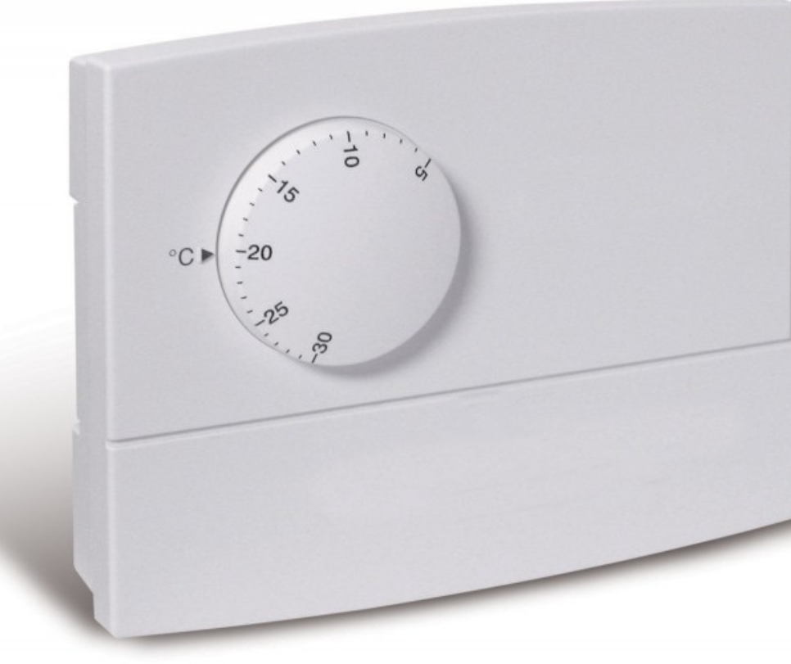
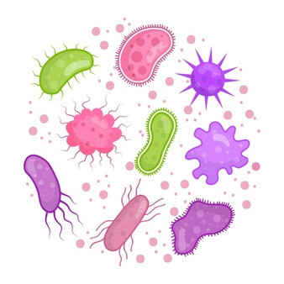
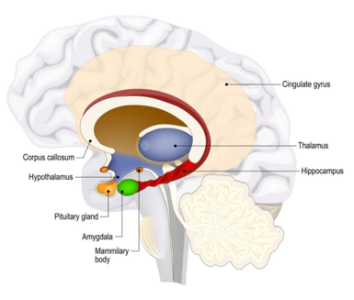
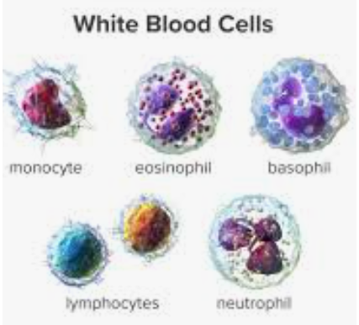
Infezioni e febbre
FEBBRE E CERVELLO
Termostato ipotalamico
Acido acetilsalicilico (aspirina)
Antipiretici
Microbi
Termoregolazione
Brivido
Vasocostrizione
Vasodilatazione
Sudorazione
Pirogeni
TRPM2
Sensore ipotaliamico
temperatura

Slide 12
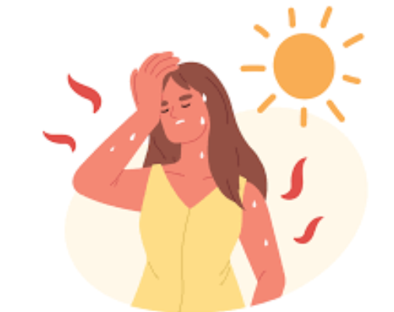
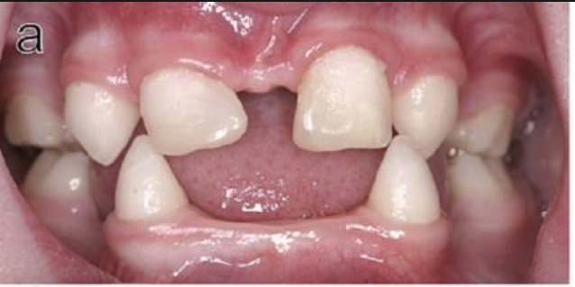
TERMOREGOLAZIONE
Caldo: disperdere calore.
- vasodilatazione periferica e sudorazione, ventilatore
Idratazione sufficiente!!!
Capacità di sudare
Ipoidrosi:
Incapacità di sudare!!!
Ipertermia (non vera e propria febbre)

Slide 13
Cause di febbre
BATTERI Infezioni Vie Respiratorie, Vie Urinarie
VIRUS Infezioni Vie Respiratorie
MALALATTIE AUTOIMMUNI O INFIAMMATORIE
Artrite Reumatoide
Lupus Eritematoso Sistemico
Malattie Infiammatorie dell’Intestino
Malattia di Kawasaki
Malattia di Behcet
MALATTIA ONCOLOGICA
(Leucemia Linfatica Acuta)
FEBBRE AUTOINFIAMMATORIA
Febbre Mediterranea
PFAPA

Slide 14
RISCHIO per malattia febbrile (< 5aa)
Colore pelle, labbra lingua |  | Pallore | Marezzato, cianotico
Attività | Risponde, interagisce | Risponde solo a stimoli prolungati. Non sorride | Non risponde, soporoso, pianto debole
Respiro |  | Alitamento pinne nasali; tachipnea (>50/min 6-12 m; > 40 sopra 1 a). Saturazione < 95% Crepitii | Grunting Tachipnea > 69/min Dispnea con rientramenti intercostali
Idratazione |  | Mucose secche; scarso appetito; ricircolo > 3 sec; Diuresi ridotta | Ridotto turgore della pelle
Altro |  | Febbre > 5 gg, segni di localizzazione | Temperatura > 38 da 0 a 3 mm, > 39 da 3 a 6, rash, segni di meningismo

Slide 15
Cause di febbre batteriche e virali 0-2 aa
Pielonefrite Otite media acuta Bronchiolite Polmonite Osteomielite
E. Coli H. Influentiae Virus Resp. Sinc. Pneumococco S. Aureus
S. Aureus
Sepsi neonatale Meningite
* Streptococco B * H. Influentiae
Meningococco
Pneumococco

Slide 16
Cause di febbre batteriche e virali dopo 2 aa
Polmonite Otite media acuta/ricorrente Infezioni virali Linfoadeniti M. Immunologiche
Pneumococco Pneumococco Mononucleosi S. Aureo Artrite Reumatoide
B. Henselae Lupus Erit. Sistemico
Meningite Epiglottidite
Meningococco * H. Influentiae

Slide 17
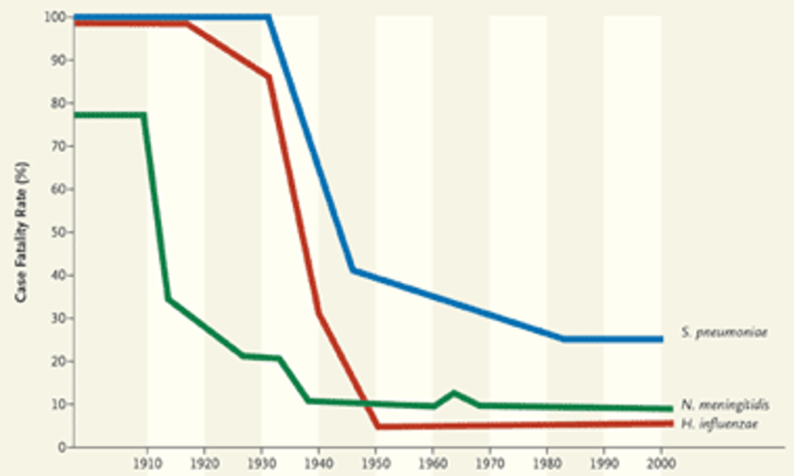

Slide 18
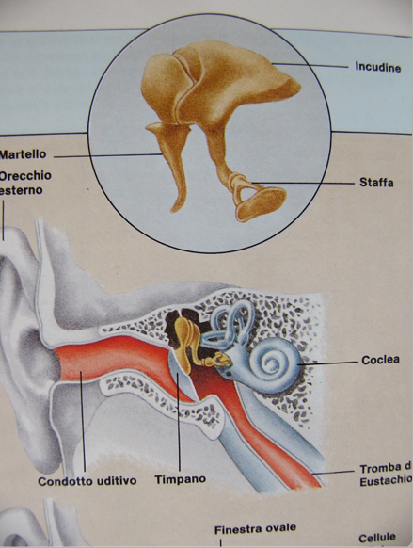
Otite media acuta
Ogni anno circa l’80% della popolazione d’età compresa tra 3-6 anni e il 30% sotto i tre anni ha almeno una volta questa patologia
Gli agenti eziologici più comuni sono:
Pneumococco (30-40%), Virus, altri batteri
Dolore: di solito dolore vivo, responsabile di pianto inconsolabile specie notturno.
Irrequietezza: bambino strano, piagnucoloso, sempre attaccato al genitore.
Febbre: presente in circa il 60% dei casi.
Otorrea: conseguenza della perforazione del timpano

Slide 19
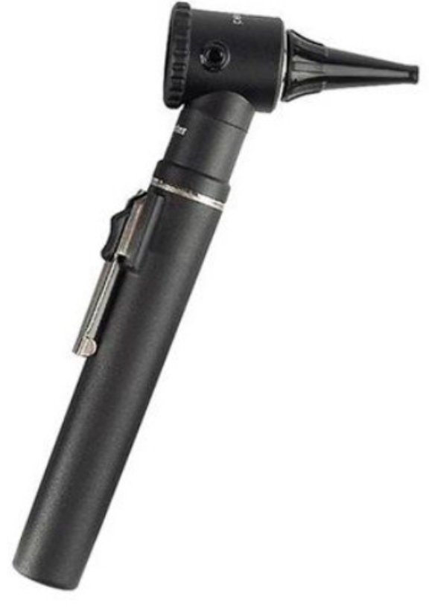
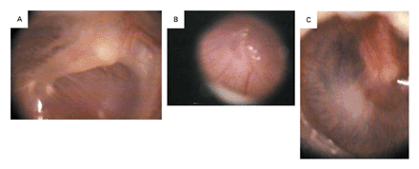
Otoscopia
Panel A timpano retratto, malleolo sporgente
Panel B otite media. Timpano gonfio con raccolta di pus
Panel C otite media. Timpano arrossato

Slide 20
Otite media acuta: terapia
circa l’80% degli episodi di O.M.A. si risolvono spontaneamente in 1-3 giorni.
Verosimilmente si tratta delle infezioni sostenute da virus o da germi meno aggressivi (es. emofilo non capsulato).
In prima battuta paracetamolo 10-15mg/kg/dose ogni 6 ore
per 24-48 ore (eventualmente associato con gocce otologiche anestetiche)
Fallimento: trattamento con amoxicillina 50-75mg/kg/die
in 3 somministrazioni.
In prima battuta se quadro importante

Slide 21
INFEZIONI BATTERICHE
Otite
Polmonite
Erisipela
Impetigine
Tonsillite da streptococco
Infezione urinaria
Meningite
Artrite settica, osteomielite
BATTERI
ANTIBIOTICI
TERAPIA ANTIBIOTICA
partire dagli antibiotici più semplici (penicilline) dove possibile
Problema delle resistenze agli antibiotici
Infezioni nosocomiali: resistenza a diversi antibiotici

Slide 22
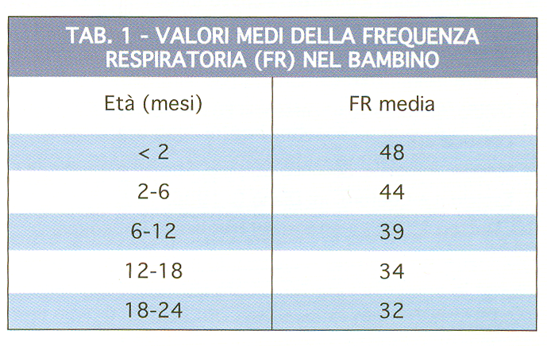
Bronchiolite
LA BRONCHIOLITE
Infezione virale, 80% dei casi da virus respiratorio sinciziale, 20% da adenovirus, parainfluenzali. Novembre - Aprile
Colpisce il bambino sotto l’anno di età (picco 3°-5° mese di vita, 1-3% viene ricoverato), prevalentemente nel periodo autunno-inverno.
Sintomi più frequenti: febbre, distress respiratorio, disidratazione.
Triage (valutazione codice gravità)
parametri vitali (frequenza respiratoria e cardiaca, stato di coscienza)
distress respiratorio
saturazione di ossigeno
idratazione

Slide 23
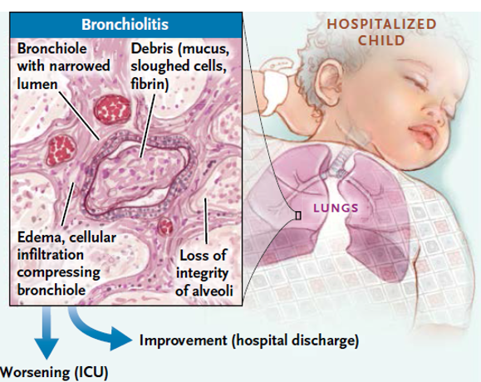
OSSIGENO TERAPIA E REIDRATAZIONE
Ossigeno terapia: in tutti i casi di distress
Reidratazione: solitamente per os
Le cure non guariscono, aumentano la probabilità con cui il nostro organismo riesce a riguadagnare con rapidità e senza conseguenze le condizoni di OMEOSTASI

Slide 24
INFEZIONI VIRALI
Otite, rinite
Bronchiolite
Polmonite (raramente)
Tonsillite (mononucleosi, adenovirus)
Gastroenterite
Encefalite
Esantemi (sesta malattia)
VIRUS
SUPPORTO
Accompagnare il corso
Antipiretici se necessari
Idratazione
Immunoglobuline
Farmaci antivirali utili solo in alcuni casi
Prevenirle con i vaccini
Poche infezioni virali hanno andamento grave nei bambini Quelle più gravi sono quasi tutte quasi sparite grazie ai vaccini

Slide 25
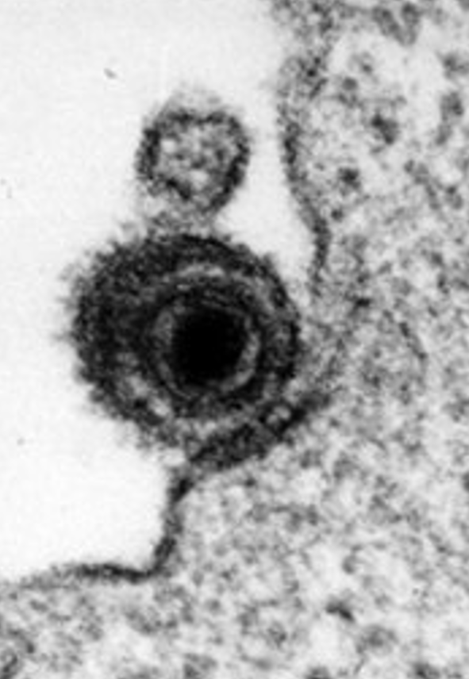
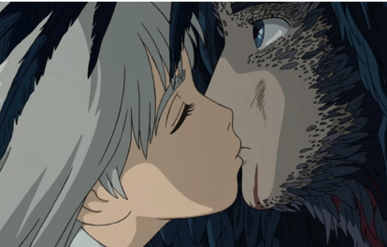
EBV: virus di Epstein Barr
AGENTE EZIOLOGICO MONONUCLEOSI INFETTIVA
g-HERPESVIRUS (HHV4)
Trasmissione INALATORIA, CONTATTO DIRETTO MUCOSE
Malattia del bacio

Slide 26
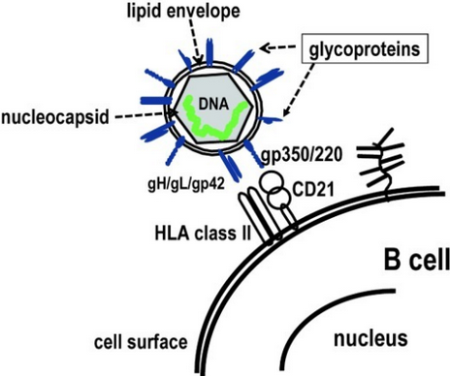
Virus di Epstein-Barr
Recettori per entrare nelle cellule
EBV si lega alla proteina CD21 che è il recettore per la componente CR2 del sistema del complemento sulle cellule B e sulle cellule epiteliali dell’orofaringe e del nasofaringe
LINFOCITI PRODUTTORI DI ANTICORPI

Slide 27
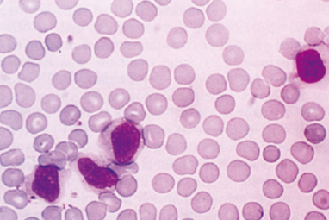
Meccanismi patogenetici di EBV
Il virus promuove la crescita delle cellule B (immortalizzazione)
Le cellule T limitano la crescita delle cellule B e promuovono la latenza nelle cellule B

Slide 28
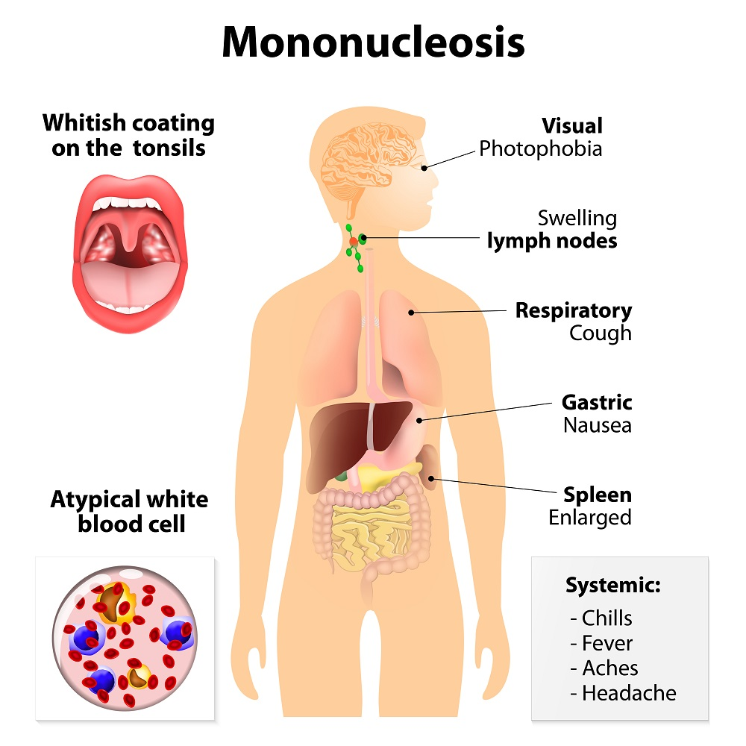
MONONUCLEOSI INFETTIVA
Malessere generale, astenia
Febbre, anche > 5 giorni
faringite con linfonodi ingrossati
Fegato e milza ingrossati
Molto raramente proliferazione incontrollata, fino al linfoma
- malaria
- genetica predisponente

Slide 29
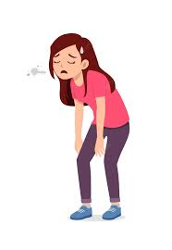
MONONUCLEOSI INFETTIVA
Per lo più malattia lieve
Può avere un decorso più grave e prolungato
Può essere seguita da febbricola e stanchezza
SINDROME DA STANCHEZZA POST-INFETTIVA?

Slide 30
Astenia post-virale?
Fatigue post-EBV
Massiccia attivazione del sistema immune
Persistenza del virus latente e equilibrio tra proliferazione di B infettati e loro distruzione da parte di T citotossici
Un costo infiammatorio notevole:
La milza può tornare al volume iniziale in mesi
Il consumo di mediatori da parte dei linfociti attivati nella fase acuta può sottrarre risorse ad altri organi (come sistema nervoso)

Slide 31
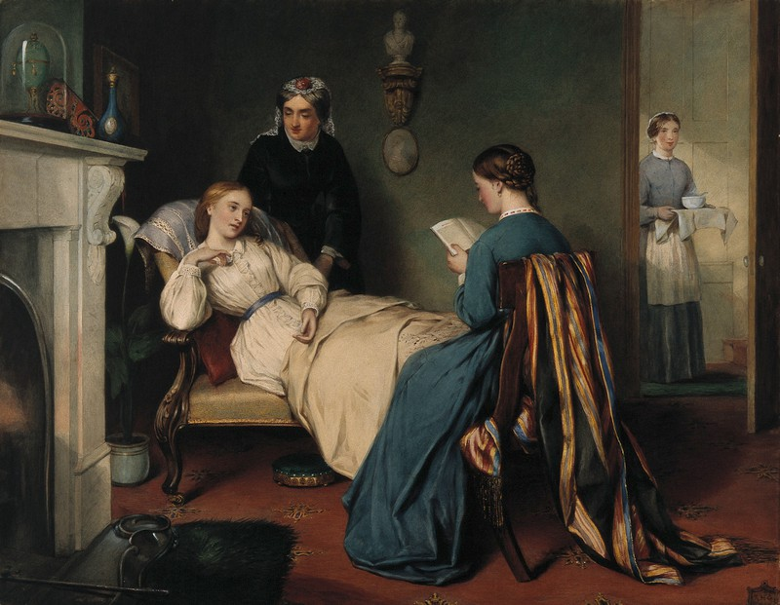
La fase post-acuta precoce: CONVALESCENZA
UNA FASE DI GRANDI CONSUMI
Ipertrofia immune: proliferazione, attivazione, migrazione, consumo di mediatori
Produzione di citochine che spostano i bisogni energetici verso il sistema immunitario
Distruggere le cellule che non sono più necessarie
Ricostruire l’equilibrio cellulare del sistema immune
A girl reads to a convalescent while a nurse brings in the patient's medicine
Watercolour by Robert Humphrey Giles Giles.' by R.H. Giles. Credit: Wellcome Collection. CC BY

Slide 32
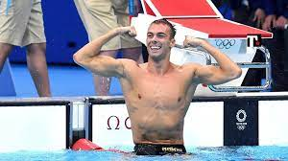
Per l’astenia post EBV quello che conta è la reazione
Almeno nei giovani
Almeno in chi parte con adeguate risorse
salute fisica
salute psichica
motivazioni
allenamento

Slide 33

You might not find ‘convalescence’ or ‘recovery’ as a heading in the medical textbooks, but you will find ‘post-viral fatigue’ …
A change is as good as a rest, they say, and since the time of Hippocrates, convalescents have been urged to get away on holiday.
It’s a potent idea – that there are illnesses that can be overcome by power of the will

Slide 34
Pediatria: interventi di prevenzione
Tipo di prevenzione | Popolazione | Obiettivo
Primaria | Universale - Tutti | Evitare comparsa di malattia (evitare il fumo di sigaretta)
Secondaria | Gruppi con rischio | Diagnosi precoce per una cura migliore (mammografia)
Terziaria | Soggetti con malattia | Evitare la comparsa di complicanze (controllo dei lipidi nell’arteriosclerosi)

Slide 35
Vaccinazione
“Un preparato contenete microorganismi viventi e attenuati, o uccisi o ancora parti di essi o loro prodotti modificati in grado di stimolare un'attiva risposta da parte del sistema immunitario”
(R.Gasparini, P.Bonani, R.C.Coppola, “Le vaccinazioni”, Società Editrice Universo,2013)
Stimolazione immunitaria che non si traduce in malattia
Basata su “memoria immunitaria”

Slide 36
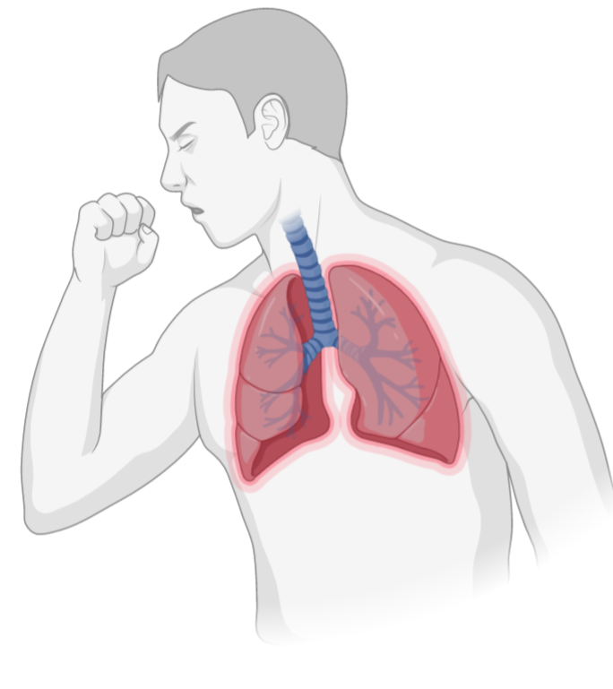
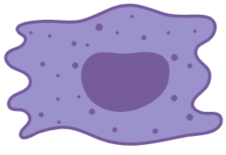
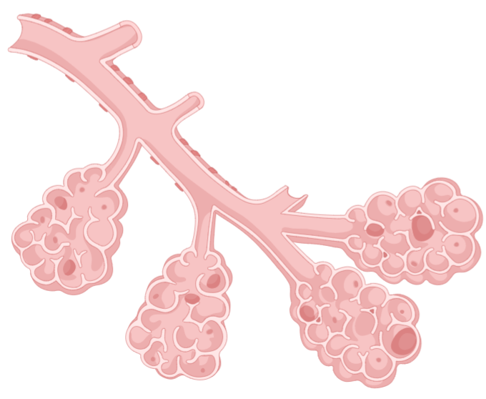




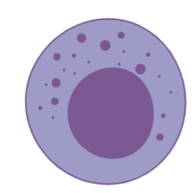

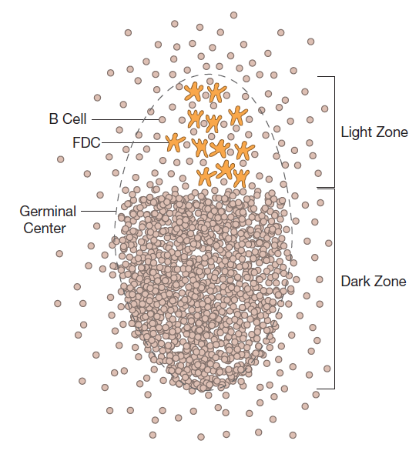
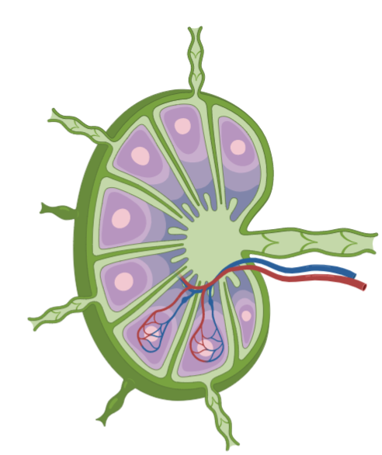
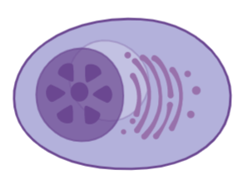
c
6h
carico
c
24h: viaggio e specializzazione
1 settimana
Nel linfondo

Slide 37
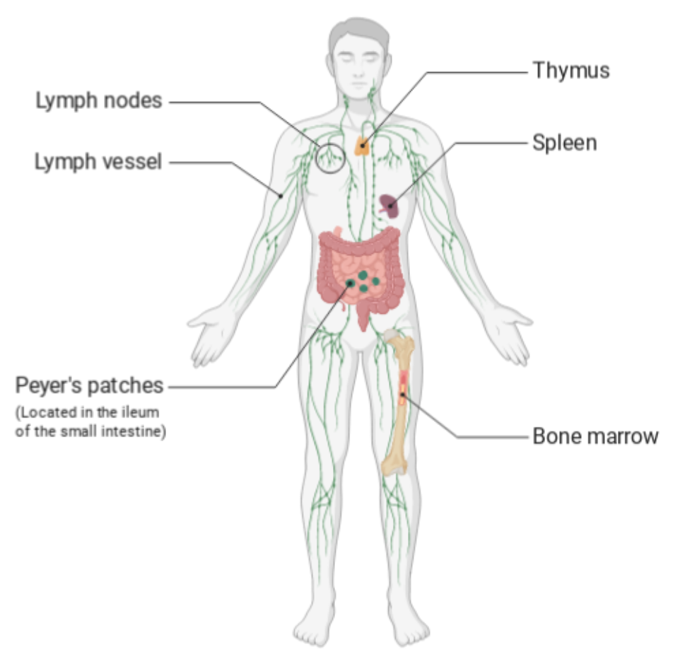
Nel linfonodo, una cellula dendritica può interagire con 100-1000 Linfociti/ora per una settimana
500 milioni di linfociti al dì fanno il loro passaggio in un linfonodo per vagliare antigeni su cellule dendritiche.
I linfociti esperti, migrano nel tessuto
Nel linfonodo, i linfociti B pescano frammenti derivati dal virus presenti anche in piccolissime quantità.
Sono indotti da linfociti T a produrre anticorpi.

Slide 38
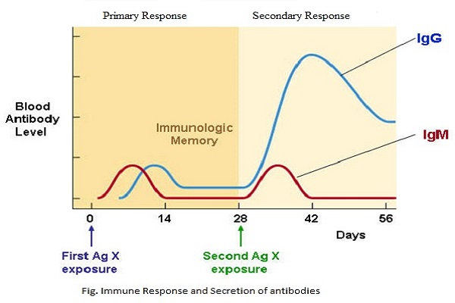
Risposta adattativa primaria e richiamo
Più rapida, più ampia
Tempo di dimezzamento
Dipende da valori raggiungi
Persistenza ambientale di stimolo
Solo in alcuni casi i livelli di anticorpi correlano con protezione

Slide 39
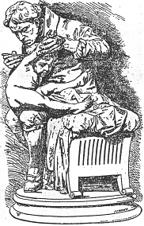
…IL PRIMO…
Vaiolo: malattia contagiosa di origine virale (Variola, Cowpox, Vaccinia)
1796 Edward Jenner inoculazione vaiolo vaccino (vaccinazione)
Ma ci furono tentativi precedenti (da parte di contadini, reverendi)
Variolizzazione (centinaia di anni prima): pratica che arriva dall'Africa e dalla Cina; inoculare ad una persona sana il vaiolo di una persona in via di guarigione.
Eradicata nel 1980; vaccinazione, in Italia, sospesa nel 1977 e abrogata nel 1981
2022: casi di infezione nell'uomo di vaiolo della scimmia
…."ritorno della vaccinazione" ?….

Slide 40
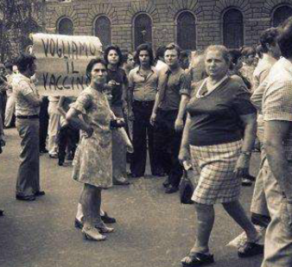
LA STORIA DEI VACCINI
1880 ANTIDIFTERICA E ANTITETANICA (1939, 1968)
1954 (SALK) 1957(SABIN) ANTIPOLIOMELITE
1963 MORBILLO
1967 PAROTITE
1967 VAIOLO
1969 ROSOLIA
1971 TRIVALENTE (MPR)

Slide 41
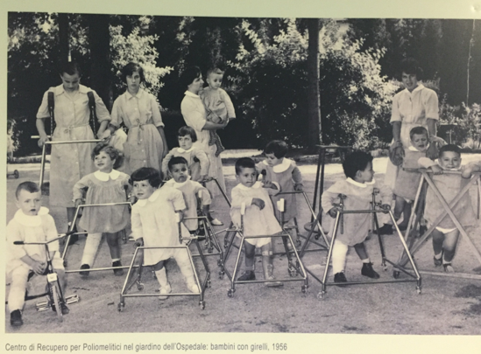
Polio
Virus che si trasmettono da uomo a uomo per via oro-fecale.
Nei casi più gravi può provocare paralisi, soprattutto degli arti, e nelle forme più severe anche la morte.

Slide 42
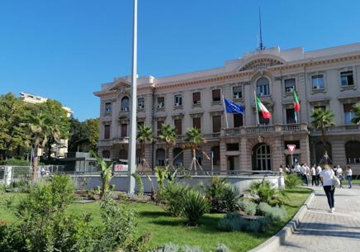

Policlinico San Martino, Genova
L.go. Rosanna Benzi

Slide 43
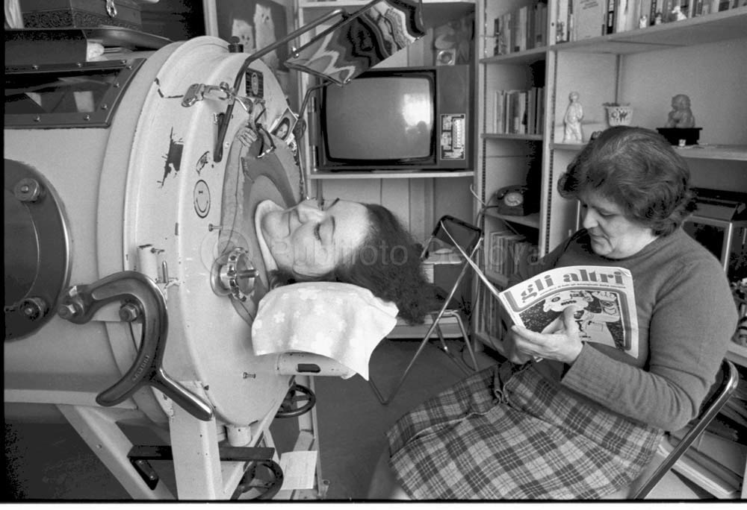
1962, l’anno della commercializzazione del vaccino di Sabin

Slide 44
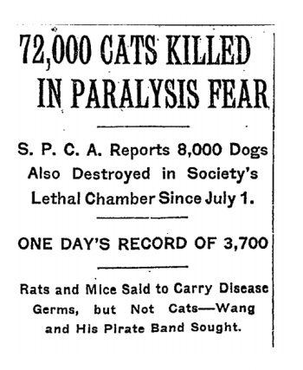
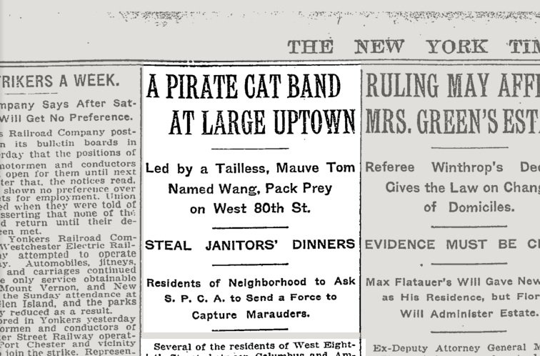
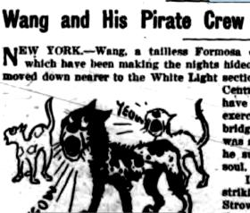
1916 estate, epidemia di Polio a New York
Paralisi infantile (per lo più nei giovani)
È l’epoca dei virus “filtrabili”
Non si capisce se la Polio sia trasmessa da zanzare come malaria, febbre gialla e tifo
Ma ce la si prende con gli immigrati italiani, ma anche con i gatti randagi,
si diffonde DDT (qualcuno dirà, fuori da ogni evidenza, che è questo e non la polio la causa delle paralisi)
The New York Times, July 26, 1916

Slide 45

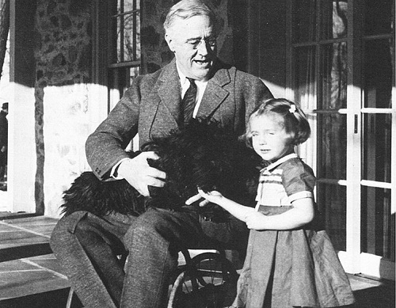
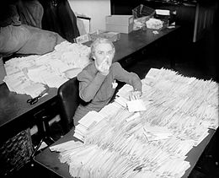
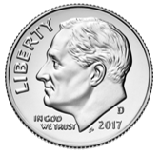
Ironically, recently-improved hygiene standards actually made people more vulnerable to the virus, since they were less likely to have been exposed to it and have developed immunity, says David W. Rose, a consultant archivist at the March of Dimes*
March of Dimes
Organizazione no profit
Migliorare la salute di mamme e bambini
"We believe that every baby deserves the best possible start. Unfortunately, not all babies get one. We are changing that”.
1938
* The history of polio in New York includes unnecessarily killing 72,000 cats and 8,000 dogs — Quartz (qz.com)
Notes:
Franklin D. Roosevelt in 1938 - poliomielite

Slide 46
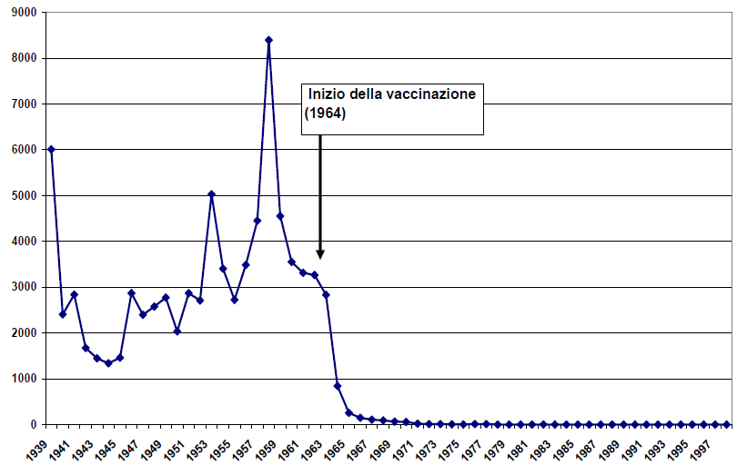
1938 – 1955 (approvazione del vaccino di Salk): $233 milioni di aiuti a cittadini colpiti dalla polio
Sabin -> vaccino vivo attenuato a somministrazione orale
Nel 1955 un lotto di vaccino di Salk non perfettamente inattivato portò al decessio di 11 bambini (dopo di che il metodo venne cambiato)
Nel 1958 produzione del vaccino di Sabin da parte dell’Unione Sovietica -> eradicazione della polio in Europa dell’est e Giappone
1961, il vaccino di Sabin è adottato anche negli USA

Slide 47
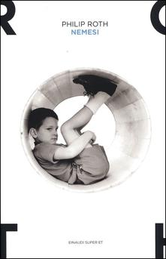
La poliomielite in un racconto ricco di spunti
Estate anni ‘40
Un insegnante di ginnastica di una comunità ebrea, bullizzato per la sua intellettualità, escluso dai marines per difetto visivo, ma prestante atleta dedicato ai bambini del campo estivo, forte e fermo a portare avanti i principi etici tramandati dal nonno che lo ha cresciuto.
La polio arriverà nel campo dove diversi ragazzi si ammaleranno ed alcuni moriranno
Accetta di trasferirsi in un campeggio in montagna «al sicuro» con la fidanzata, dove però anche arriverà la polio. Dubbio di averla portata lui stesso, che ne risulterà menomato
Rifiuterà la fidanzata, in un conflitto irrisolvibile tra gli ideali del maschio americano, della patria, della religione ebraica
Quando la polio comincia a raggiungere i suoi ragazzi entra in conflitto con l’idea di Dio che la sua comunità propugna
Quando si troverà potenziale diffusore della polio, sarà afflitto dal senso di colpa di aver tradito i suoi vecchi ragazzi e il nuovo campo, ma anche la sua fidanzata
L’ideale della virilità al servizio della patria e della sua donna si sgretolano con l’epidemia.
Disabilità, agnosticismo, sensi di colpa e smarrimento di valori (a quei tempi handicap era vergogna)
Ancora più amaro quando il fortuito incontro con uno dei suoi ragazzi, anch’egli colpito dalla polio, gli mostra che una via diversa era possibile

Slide 48
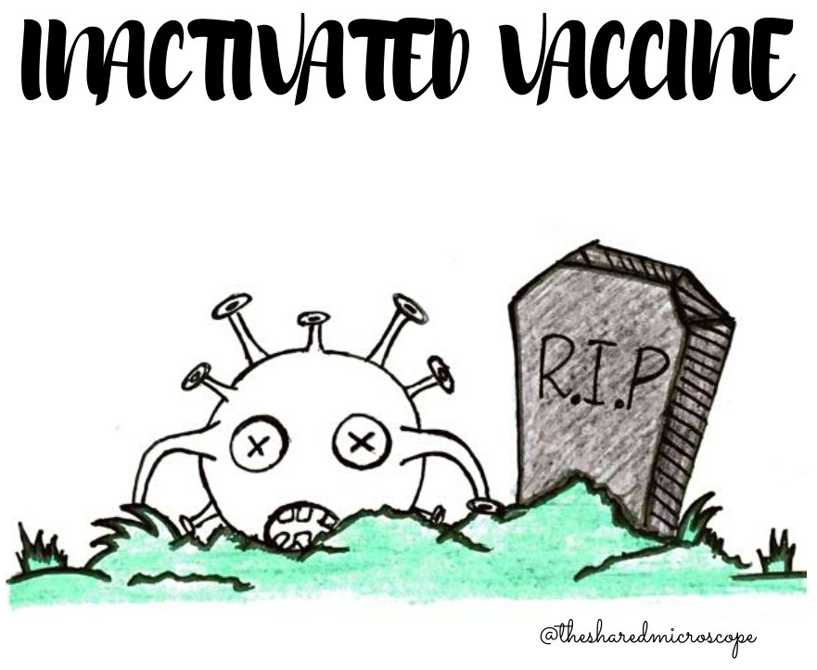
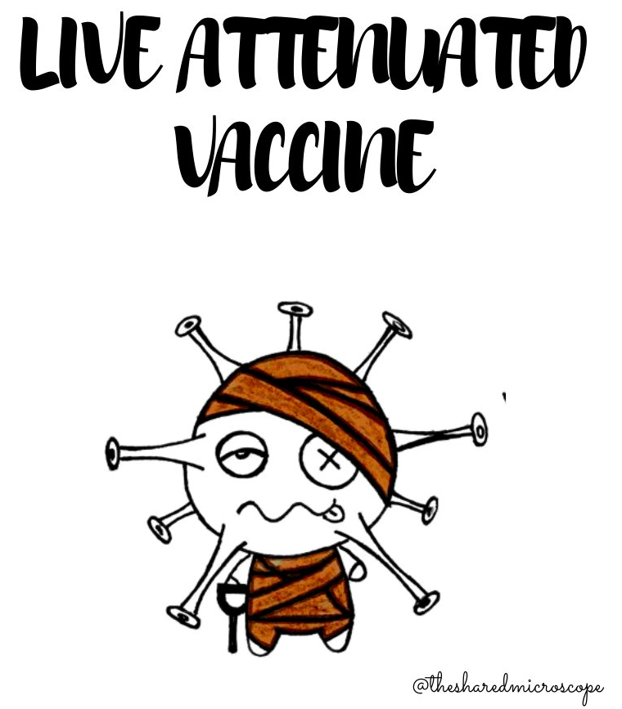
TIPI DI VACCINO
inattivati (l’epatite A, la poliomielite): prodotti utilizzando virus o batteri uccisi tramite esposizione al calore oppure con sostanze chimiche
vivi attenuati (MPR): prodotti a partire da agenti infettivi resi non patogeni

Slide 49


TIPI DI VACCINO
- anatossine (tetano e difterite): prodotti utilizzando molecole provenienti dall’agente infettivo, non in grado di provocare la malattia ma sufficienti ad attivare le difese immunitarie dell’organismo
antigeni purificati o subunità (pertosse acellulare, l’antimeningococco): prodotti attraverso raffinate tecniche di purificazione delle componenti batteriche o virali

Slide 50



TIPI DI VACCINO
proteici ricombinanti (epatite B e meningococco B): cioè prodotti mediante la tecnologia del DNA ricombinante
particelle lipidiche che fungono da vettore per molecole di RNA (COVID)
particelle virali che fungono da vettore per frammenti di DNA (COVID)

Slide 51

VACCINI COMBINATI
ESAVALENTE: poliomielite, difterite, tetano, epatite B, pertosse, emofilo B
TRIVALENTE MPR: morbillo, parotite, rosolia
TETRAVALENTE MPRV: morbillo, parotite, rosolia, varicella,
TETRAVALENTE IPV-DTPa o IPV-dTpa: poliomielite, difterite, tetano, pertosse
TRIVALENTE dTpa: difterite, tetano, pertosse

Slide 52
MODALITA' DI SOMMINISTRAZIONE
PERCUTANEA vaccino antivaiolo
INTRADERMICA anticolerico-antirabbico
SOTTOCUTANEA Morbillo-parotite-rosolia
INTRAMUSCOLARE esavalente
ORALE antipolio di Sabin
NASALE influenza A e B

Slide 53

VACCINAZIONE NEI BAMBINI
Prevenzione malattia grazie ai vaccini
garanzia per la crescita e lo sviluppo del bambino.
Ridurre diffusione della malattia stessa e/o le sue gravi conseguenze in termini di disabilità e morte.
Le vaccinazioni vengono iniziate molto presto proprio per proteggere i bambini nei primi mesi di vita
Il vaccino viene solitamente somministrato con una piccola iniezione nella parte anterolaterale della coscia nei lattanti (sotto i 2 anni) e nella parte alta del braccio (deltoide) nelle età successive.

Slide 54

VACCINAZIONE NEI BAMBINI (CALENDARIO)

Slide 55




VACCINAZIONE NEI BAMBINI (PERCHE')
Difterite: aritmie, con rischio di arresto cardiaco, miocardite, insufficienza cardiaca progressiva; mortalità elevata.
Pertosse: nel neonato e nei bambini al di sotto di 1 anno, la pertosse può essere molto grave, addirittura mortale.
Poliomielite: paralisi flaccida permanente in 1 ogni 100-200 infettati; decessi in 5-15 ogni 100 casi di malattia acuta paralitica
Parotite: 1 caso su 10000: danni all’udito. Adulti: orchite con conseguente sterilità.
Rosolia: rischio di aborto spontaneo, morte intrauterina del feto o malformazioni gravi (difetti della vista, sordità, malformazioni cardiache, ritardo mentale, nonché danni epatici e splenici.)
HPV: nel 10% dei casi diventa persistente e in questi casi può provocare degenerazione cellulare e progressione tumorale.

Slide 56




VACCINAZIONE NEI BAMBINI (PERCHE')
Tetano: lunghi ricoveri in rianimazione, e in circa 4 casi su 10 può provocare la morte. Dolore acuto e difficoltà di deglutizione, rigidità dei muscoli addominali.
Emofilo B: meningite, epiglottidite
Morbillo: polmonite o encefaliti, 30 - 100 morti ogni 100.000 persone colpite
Epatite B: effetti a distanza, cirrosi e cancro
Meningococco: meningiti o sepsi, amputazioni di arti o segmenti di arti, malattie del sistema nervoso (paralisi, convulsioni o ictus), sordità, disturbi della sfera psico-affettiva e ritardo mentale.
Rotavirus: nei bambini piccoli disidratazione che richiede il ricovero in ospedale
Varicella: decorso peggiore nell’adolescente e nell’adulto, varicella del neonato, la cui mortalità può arrivare fino al 30%.
Pneumococco: meningite o alla sepsi

Slide 57

VACCINAZIONE NEI BAMBINI (REAZIONI AVVERSE)
Eventi gravi estremamente rari
15 - 30 minuti post vaccinazione (shock anafilattico).
Febbre: entro 24-48; meno frequenti sono vomito e diarrea.
gonfiore, rossore, indurimento e dolore nella sede in cui è stato somministrato il vaccino, che si risolvono nel giro di poche ore o giorni.
la presenza dei genitori o dei caregiver
l’allattamento al seno durante o subito prima della vaccinazione;
giocattoli, video, musica e altre distrazioni per i bambini al di sotto dei 6 anni di età.

Slide 58


VACCINAZIONE NEI BAMBINI (DUBBI COMUNI)
NON SONO TROPPE VACCINAZIONI?
miriade di antigeni dalla nascita
diminuito il numero degli antigeni somministrati, vaccini più mirati
IL BAMBINO NON È TROPPO PICCOLO?
a 3 mesi il sistema immunitario del bambino è già in grado di rispondere ai vaccini;
attendere di più non aumenta la sicurezza della vaccinazione;
cala la protezione garantita dagli anticorpi della mamma (pertosse grave nei primi mesi di vita)

Slide 59

VACCINAZIONE NEI BAMBINI (DUBBI COMUNI)
È VERO CHE I BAMBINI VACCINATI POSSONO ESSERE CONTAGIOSI?
vaccinazioni con virus vivi attenuati, vale a dire virus che possono dare una forma lieve di malattia
GLI ADDITIVI CONTENUTI NEI VACCINI SONO PERICOLOSI?
nessuno studio ha mai dimostrato che gli additivi (adiuvanti e conservanti) alle dosi contenute nei vaccini possano determinare problemi di tossicità.
mercurio
sali di alluminio
formaldeide

Slide 60

VACCINAZIONE NEI BAMBINI (DUBBI COMUNI)
QUANDO SONO CONTROINDICATI I VACCINI?
precedente reazione allergica grave (reazione anafilattica)
vaccini di tipo vivo attenuato (p.es. morbillo-parotite-rosolia, varicella) controindicati in casi di deficit gravi del sistema immunitario
malattia acuta grave o moderata rimandare la vaccinazione
malattia lieve si può effettuare la vaccinazione
vaccinazione consigliata in chi ha malattie croniche
SE SI HA GIA' CONTRATTO LA MALATTIA PER LA QUALE CI SI VACCINA?
ci si può vaccinare ugualmente senza rischi

Slide 61


VACCINI: SI, NO, PERCHE’?
1
2

Slide 62

VACCINAZIONE NEI BAMBINI (DUBBI COMUNI)
VACCINAZIONI E AUTISMO?
1998 Wakefield
vaccino trivalente => infiammazione della parete intestinale, responsabile del passaggio in circolo di peptidi encefalo-tossici => autismo

Slide 63





Slide 64
Le prove contro
NEJM 2002 Registro danese: nessuna differenza di incidenza dell’autismo tra 440.655 bambini vaccinati e 96.648 non vaccinati
Lancet 2004 UK Studio caso controllo su 1300 bambini con autismo (4-5 aa) e 4500 controlli (4-9 aa): stessa probabilità di essere stati esposti al vaccino MMR
PED 2006 USA Ricerca del virus vaccinale in globuli bianchi di 50 bambini con ASD e 34 con sviluppo normale: nessuna traccia di geni del virus vaccinale nelle due popolazioni
JAMA 2015 USA 95737 bambini con fratelli, circa 1000 con ASD. 1929 bambini hanno un fratello più grande con autismo, MMR non è associato ad ASD, neanche in chi aveva già un fratello più grande con ASD (e poteva avere quindi una «suscettibilità» all’ASD)
Vaccine 2015 JAP No associazione, ma concentrarsi sulla genetica e marcatori precoci dell’autismo senza farsi distogliere fantasiose ipotesi vaccinali

Slide 65



2010 retraction del lavoro di Wakefield

Slide 66
3/10 casi riportati come autistici non lo erano
5/10 avevano documentazione che attestava problemi dello sviluppo precedenti al vaccino (nello studio dichiarati normali)
Alcuni bimbi avevano presentato sintomi molti mesi dopo la vaccinazione, ma nello studio si dice «nei giorni successivi»
I casi erano stati reclutati attraverso gruppi di persone contrari alla vaccinazione MPR e lo studio era stato commissionato e finanziato con l’obiettivo di avviare una vertenza legale
In 9 casi, i risultati istopatologici del colon sono stati alterati da “nessuna o una minima fluttuazione nelle cellule infiammatorie” a “colite non specifica”
UNA TRUFFA

Slide 67

L’evidenza della una truffa
La riproposizione della truffa in Texas da parte di Wakefield, già radiato in UK
Le prove su milioni di numeri che non c’è associazione tra vaccini e ASD, né tra thimerosal e ASD, neanche in soggetti con familiarità per ASD
Le prove che l’ASD comincia prima di quando viene diagnosticato

Slide 68


2001 Sarà il mercurio (thimerosal = etilmercurio) antibatterico (c’erano stati ascessi e raramenti decessi per contaminazione batterica dei vaccini). Riferimento alla sindrome di Minimata
- Ma l’autismo è diverso dall’intossicazione da mercurio.
- E l’autismo non cambia dopo la rimozione del thimerosal
2007 The vaccine book
Erroneo pensiero che troppi vaccini insieme facciano male
Ci sono meno stimoli in 14 vaccini di oggi che in 7 di 35 anni fa
Campagna «green our vaccines»
Ok, non è neanche il numero di vaccini
Allora è l’alluminio (ma si usava dal 1920!)
Lo studio che dimostrerebbe un legame con l’alluminio era contraffatto

Slide 69


E allora …
Lo squalene fa venire l’autismo …. Ah no …. È un componente naturale delle nostre cellule
Allora le nanoparticelle!!!! Adesso che cosa dici?
La formaldeide? … quantità minime solo in alcuni vaccini
E ora l’RNA che modifica il nostro DNA
Il Chip di Bil Gates che programma i nostri pensieri

Slide 70


E comunque …
Le malattie infettive sono diventate meno gravi o sono scomparse per le nostre migliori condizioni igienico-nutrizionali, non grazie ai vaccino o agli antibiotici
I medici inventano parametri per farti sentire malato e per far vendere i farmaci alle big pharma. Sono i farmaci che servono a creare le malattie e dominare le masse.

Slide 71


Slide 72


Slide 73
La poliomielite dopo il vaccino

Slide 74


POLIOMIELITE : Olanda 1992 (Chiesa Olandese Protestante)
Epidemia di poliomielite in comunita’ NON vaccinata
POLIOMIELITE :
Rischio malattia: paralisi flaccida 1-5%, mortalita’ acuta 1%
Rischi vaccino: reazione locale

Slide 75

VACCINAZIONE NEI BAMBINI (OBBLIGATORIETA')
Il Decreto legge 7 giugno 2017 , n. 73
asilo nido e alle scuole dell’infanzia
anti-poliomielitica
anti-difterica
anti-tetanica
anti-epatite B
anti-pertosse
anti-Haemophilus influenzae tipo b
anti-morbillo
anti-rosolia
anti-parotite
anti-varicella.
dalla scuola primaria in poi
Per contrastare il progressivo calo delle vaccinazioni, copertura vaccinale media nel nostro Paese al di sotto del 95% (WHO)

Slide 76


VACCINAZIONE NEI BAMBINI (OBBLIGATORIETA')
IMMUNITA' DI GREGGE
fenomeno per cui, una volta raggiunto un livello di copertura vaccinale (per una determinata infezione) considerato sufficiente all’interno della popolazione, si possono considerare al sicuro anche le persone non vaccinate
MOVIMENTI ANTIVACCINALI
1722 Edmund Massey
1853 in Inghilterra obbligo vaccino vaiolo per i bambini di 3 mesi

Slide 77

Man mano che il successo dei vaccini ci permette di dimenticare la gravità di alcune malattie, i piccoli rischi associati alle vaccinazioni sembrano meno accettabili
Il vaiolo è eradicato, ma altre malattie possono tornare

Slide 78

VACCINAZIONE NEGLI OPERATORI SANITARI
La vaccinazione dell’OS risponde a tre esigenze di sanità pubblica:
proteggere l’operatore dal rischio professionale di carattere infettivo;
proteggere le persone che si rivolgono ai servizi sanitari;
garantire l’operatività dei servizi assistenziali.
Gli OS possono svolgere un ruolo determinante nella promozione della vaccinazione nella
popolazione e i loro comportamenti devono essere coerenti.
Epatite B, l’influenza, il morbillo, la parotite, la rosolia, la varicella, la pertosse e lo screening della tubercolosi

Slide 79

VACCINAZIONE NEGLI OPERATORI SANITARI
ETICA DI SALUTE PUBBLICA
Evitare il diffondersi delle infezioni è un’assoluta priorità per la sanità pubblica.
Il diritto di protezione della collettività supera il diritto dell’OS di esercitare la propria libertà, rifiutando la vaccinazione

Slide 80


Findings We used data from a total of 13·7 million-years of follow-up of women aged 20 years to younger than 30 years. The estimated relative reduction in cervical cancer rates by age at vaccine offer were 34% (95% CI 25–41) for age 16–18 years (school year 12–13), 62% (52–71) for age 14–16 years (school year 10–11), and 87% (72–94) for age 12–13 years (school year 8), compared with the reference unvaccinated cohort.
The corresponding risk reductions for CIN3 were 39% (95% CI 36–41) for those offered at age 16–18 years, 75% (72–77) for age 14–16 years, and 97% (96–98) for age 12–13 years. These results remained similar across models. We estimated that by June 30, 2019 there had been 448 (339–556) fewer than expected cervical cancers and 17235 (15 919–18 552) fewer than expected cases of CIN3 in vaccinated cohorts in England.
The Lancet 2021

